Slide 1
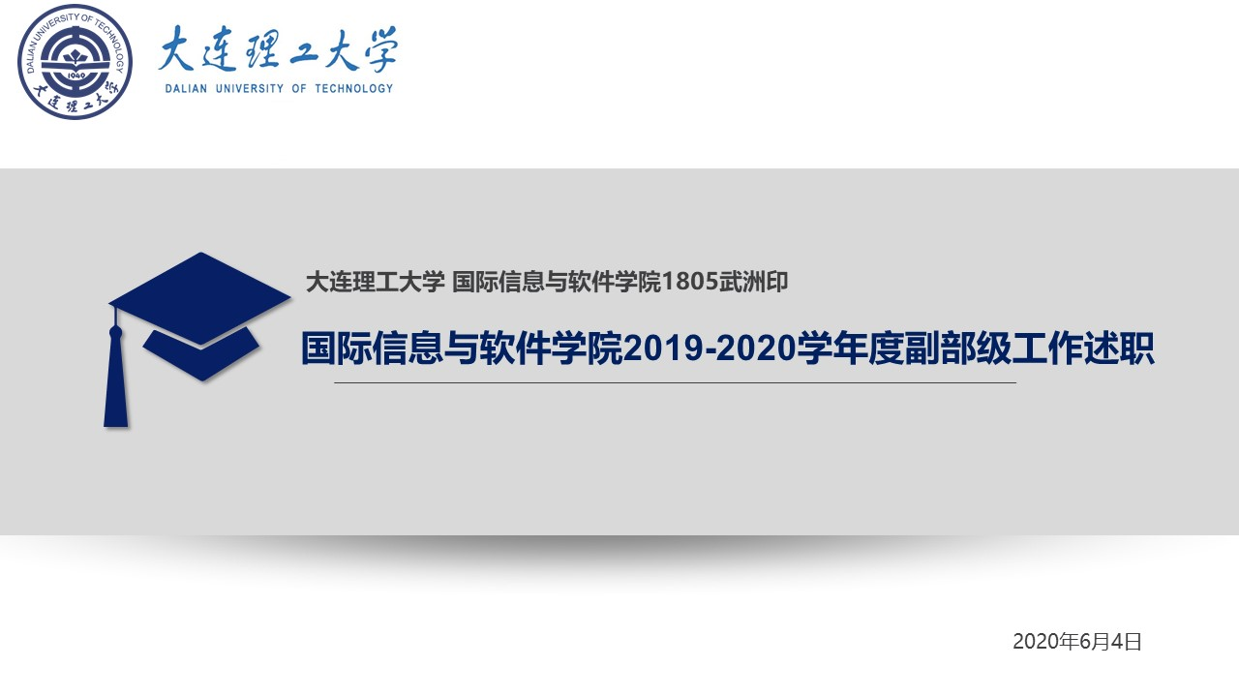

Slide 2
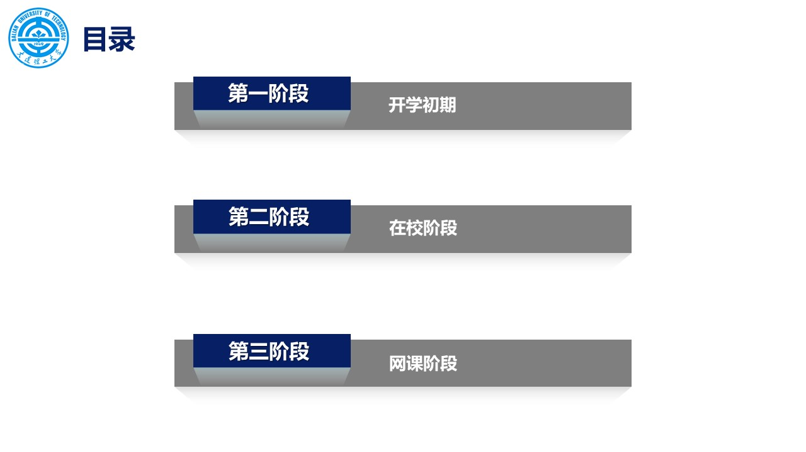

Slide 3


Slide 4
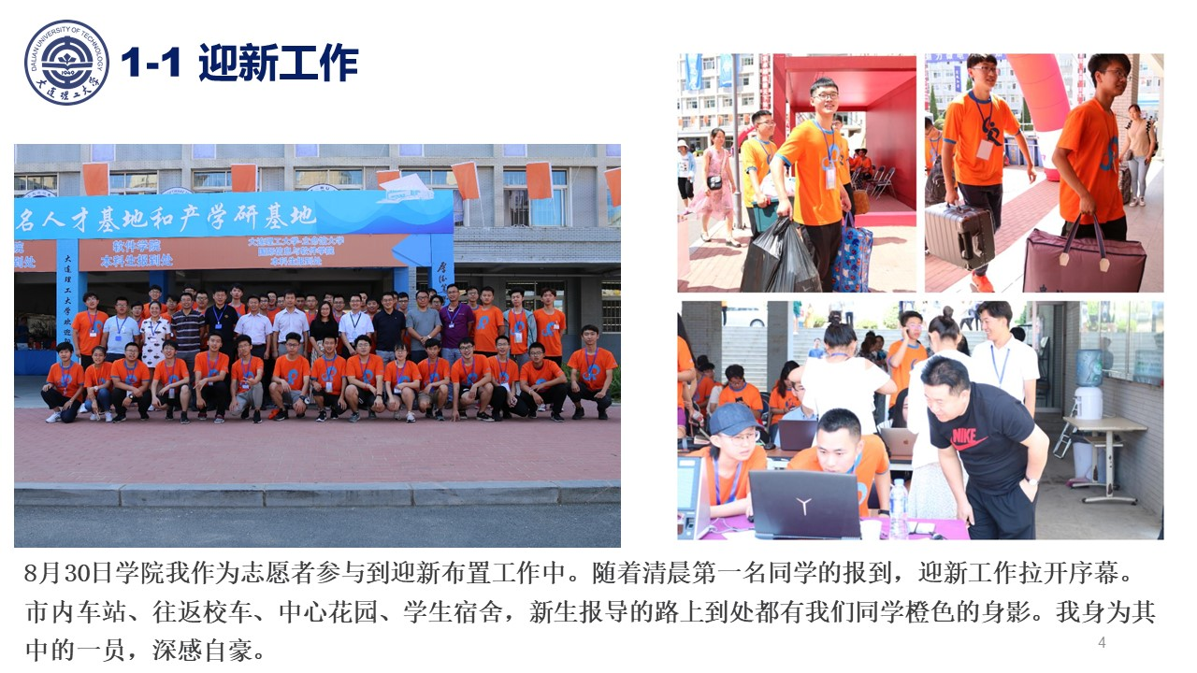

Slide 5
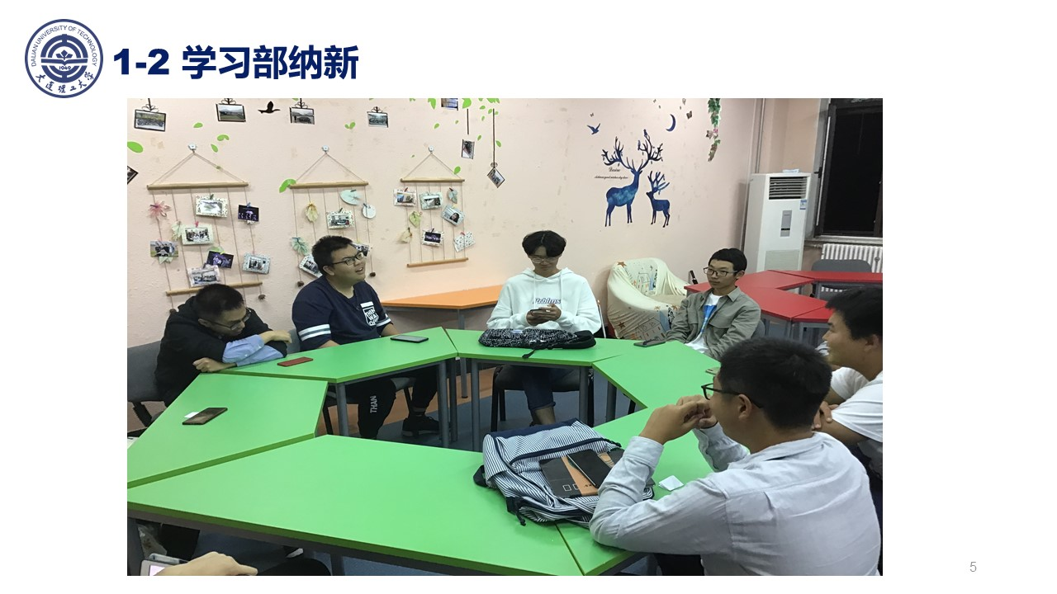

Slide 6


Slide 7
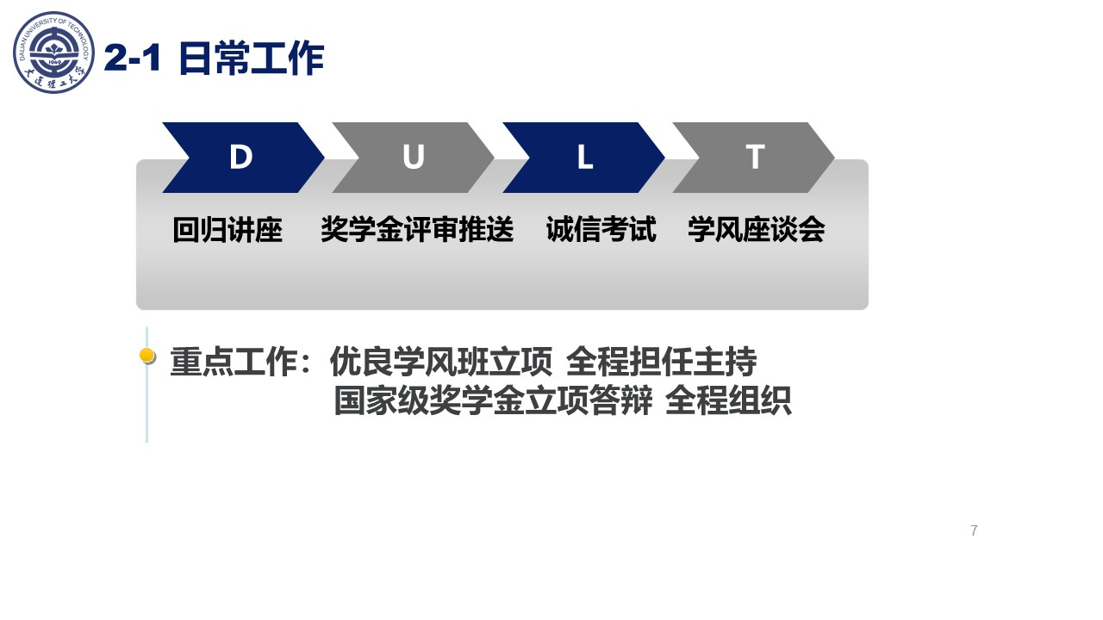

Slide 8




Slide 9
3-1 网课阶段
1.云自习活动
2.云笔记活动
3.胶囊工作坊

Slide 10
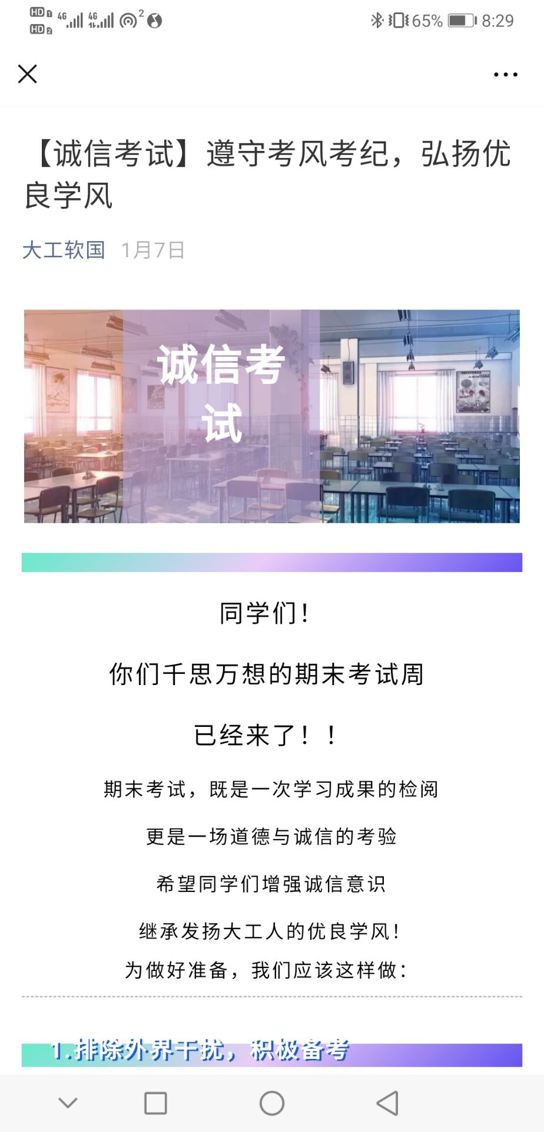
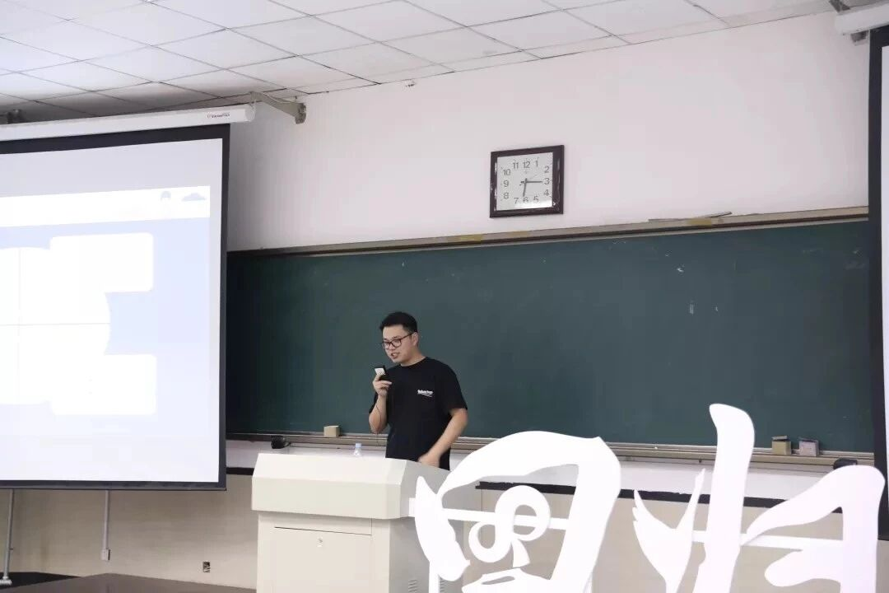
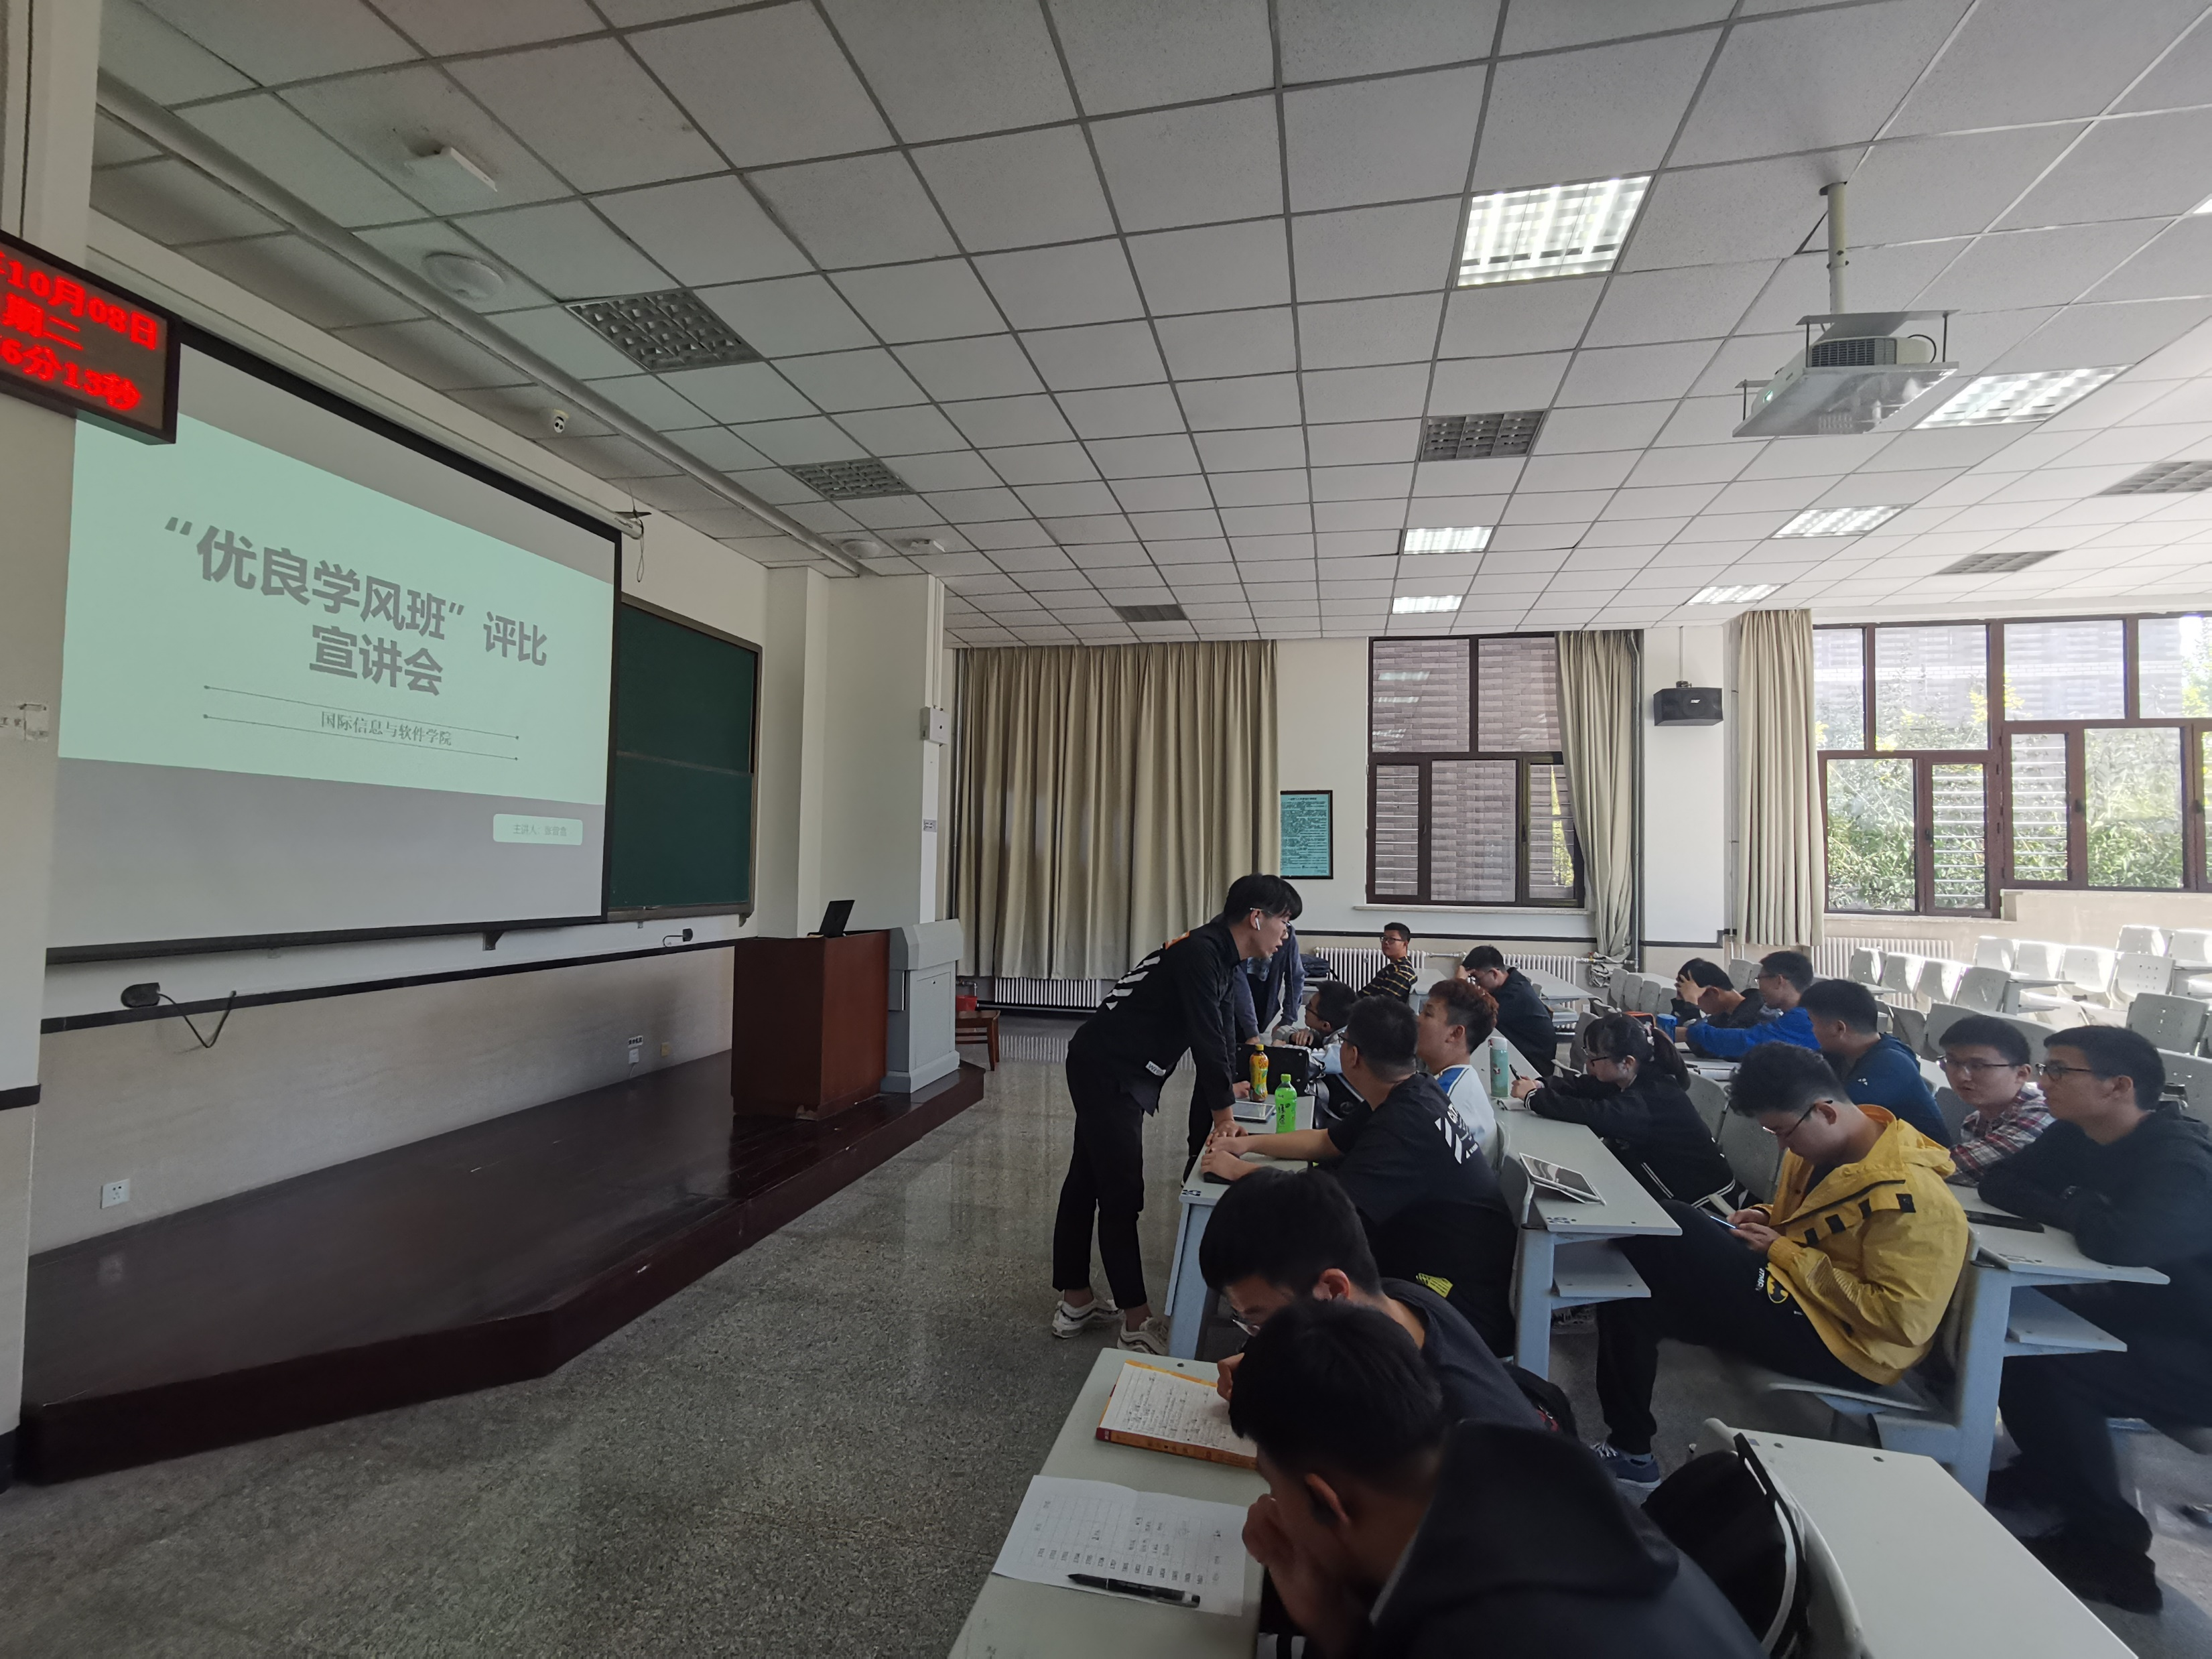
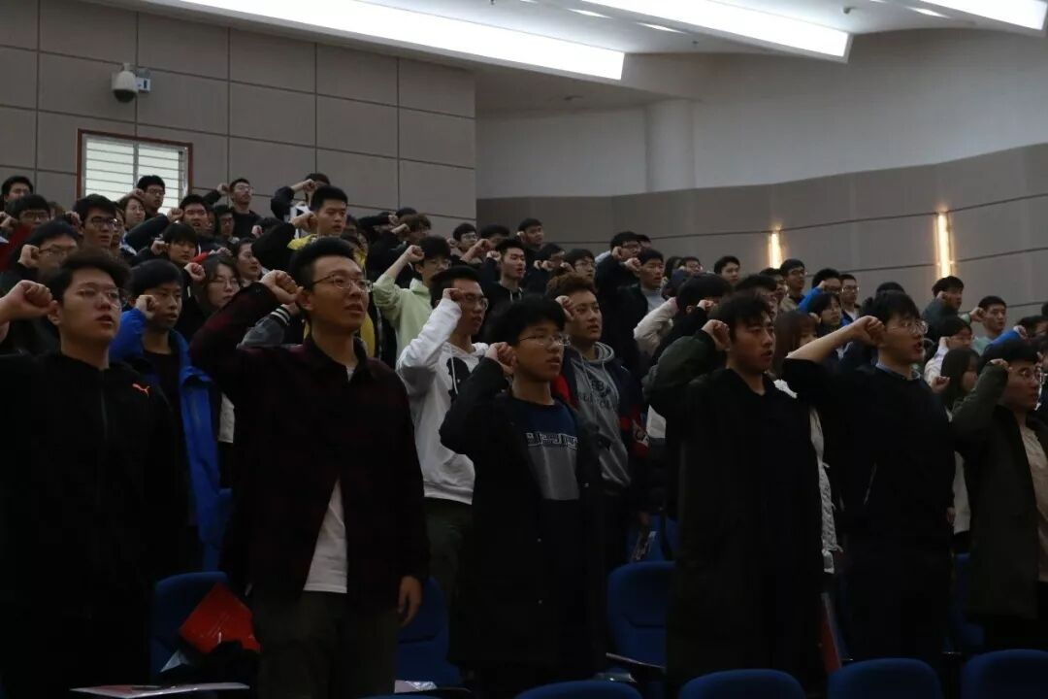
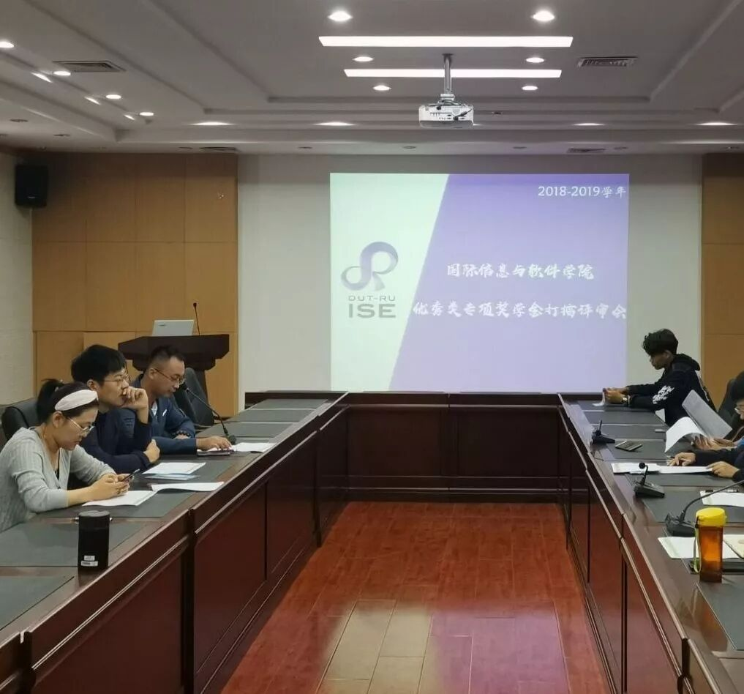
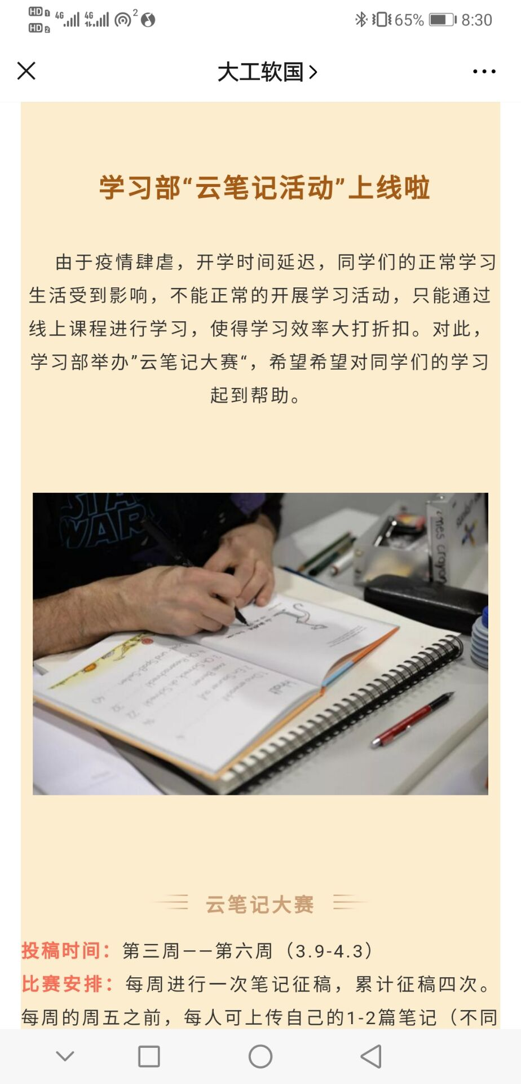
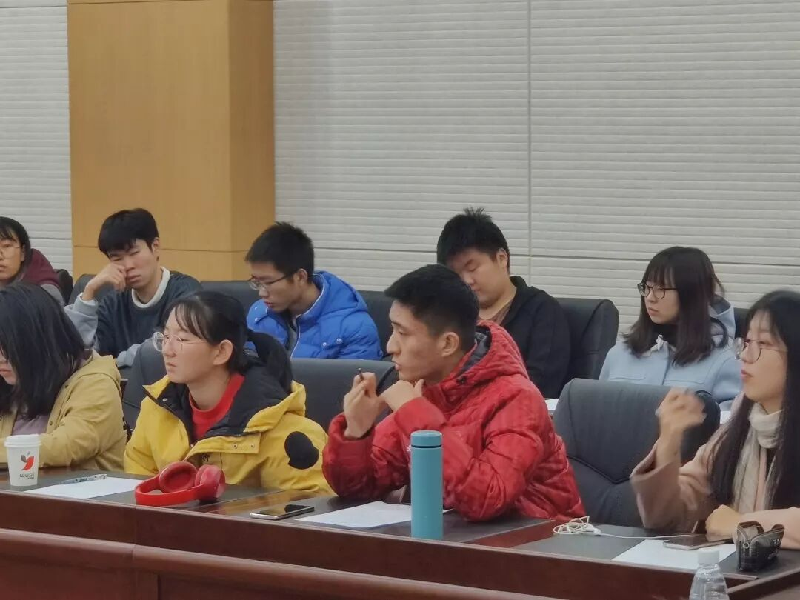
总结
诚信考试宣讲会
回归系列讲座
优良学风班立项，结项答辩
团校培训
2019.9
2019.11
2019.11
2019.12
2019.10
2014.11
无手机自习室
2019.12
2015.4
国家奖学金立项答辩
学风座谈会
云自习，云笔记，胶囊工作坊

Slide 11
感谢您的倾听
欢迎对我的工作进行批评指正

